Slide 1
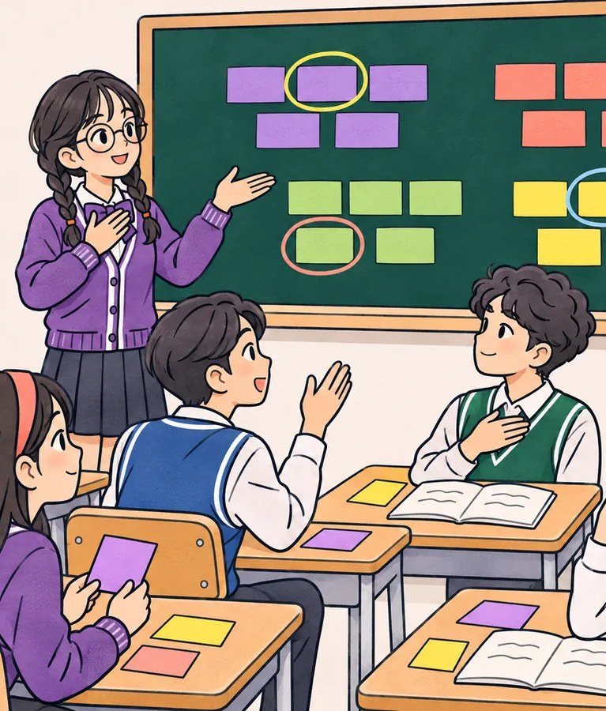
자기
중3 · 감정 조절하기
감정 조절 전략 계획하여 실천하기
나는 어떤 감정 조절 전략을 가지고 있고, 무엇이 부족할까?
[9사회정서01-02] · 45분

Slide 2

중3 · 자기 · 감정 조절 전략 계획하여 실천하기
2 / 15
영상을 누르면 재생돼요 · 소리를 켜 주세요
Notes:
약 25초. 소리를 켜고 틀어 주세요. 끝나면 ‘내 도구함에는 무엇이 있을까?’로 핵심 질문에 넘어갑니다.

Slide 3
중3 · 자기 · 감정 조절 전략 계획하여 실천하기
오늘의 질문
나는 어떤 감정 조절 전략을 가지고 있고, 무엇이 부족할까?
3 / 15
Notes:
수업을 열며 “이 교실에는 틀린 감정이 없다”를 말해 주세요. 오늘은 감정을 없애는 법이 아니라 감정을 다루는 도구를 살피는 시간이라고 안내합니다.

Slide 4
중3 · 자기 · 감정 조절 전략 계획하여 실천하기
이 시간이 끝나면
1
감정 조절 전략을 네 가지 칸으로 나눌 수 있어요.
2
내가 자주 쓰는 전략과 잘 안 쓰는 전략을 찾을 수 있어요.
3
일주일 동안 해 볼 실천 계획을 구체적으로 쓸 수 있어요.
4 / 15

Slide 5
중3 · 자기 · 감정 조절 전략 계획하여 실천하기
오늘의 여정 45분
도입
5분
이해하기
10분
연습하기
15분
적용하기
10분
정리
5분
이럴 때 나는?
감정 도구함 네 칸
우리 모둠 전략 사전
일주일 실천 계획서
손가락 다섯 개 약속
5 / 15

Slide 6

중3 · 자기 · 감정 조절 전략 계획하여 실천하기
도입 5분
이럴 때 나는? ①
시험 전날 밤 11시. 도현이는 책을 펴도 글자가 안 들어오고, 가슴이 두근거려요.
자리를 옮겨 거실이나 독서실로 간다
좋아하는 노래 한 곡 듣고 온다
‘다 못 해도 핵심만 보면 돼’ 하고 생각한다
숨을 길게 쉬고 스트레칭을 한다
· 내가 실제로 할 것 같은 쪽을 하나 골라요.
· 정답은 없어요. 결과는 몇 명이 골랐는지만 봐요.
6 / 15
Notes:
카훗 대신 수업방 투표로 합니다(카훗을 쓰려면 닉네임은 ‘번호+동물’처럼 익명으로, 점수 화면은 끕니다). 개인 선택은 공개하지 않습니다.
시간: 2분

Slide 7

중3 · 자기 · 감정 조절 전략 계획하여 실천하기
도입 5분
이럴 때 나는? ②
체육 시간 피구에서 유나가 공을 놓쳐 팀이 졌어요. 누군가 ‘아, 쟤 때문에’라고 했어요.
그 친구 근처를 잠시 피한다
다른 친구와 다른 얘기를 한다
‘한 판 진 거지, 내가 진 건 아냐’ 생각한다
물 마시고 크게 숨을 쉰다
· 이번에도 하나만 손을 들어요.
· 앞 장과 같은 번호를 골랐나요?
7 / 15
Notes:
손들기 집계만 합니다. 끝나면 “어떤 답이 가장 많았나요? 예상과 다른 답이 있었나요? 모두에게 통하는 답이 있었을까요?”를 묻습니다. 사실 두 장의 보기 ①~④가 다음 장의 네 칸과 같은 순서라는 것을 다음 장에서 밝혀 주세요.
시간: 3분

Slide 8
중3 · 자기 · 감정 조절 전략 계획하여 실천하기
이해하기 10분
감정 도구함 네 칸
① 상황 바꾸기
감정이 커지는 자리를 피하거나 바꿔요.
시끄러운 거실 대신 독서실에서 공부해요.
② 주의 돌리기
잠깐 다른 곳에 마음을 둬요.
노래 한 곡, 5분 산책, 친구와 수다.
③ 다르게 생각하기
그 일을 읽는 말을 바꿔요.
‘망했다’ 대신 ‘핵심만 보면 돼’.
④ 몸 반응 다루기
숨과 몸으로 올라온 감정을 낮춰요.
4초 들이쉬고 6초 내쉬기, 어깨 돌리기.
생각해 봐요
“칸마다 떠오르는 전략을 하나씩 말해 볼까요?”
“시험 스트레스에는 어떤 칸이 잘 맞을까요?”
8 / 15
Notes:
앞의 두 투표 보기가 이 네 칸이었다고 밝혀 줍니다. 칸마다 장단점을 짧게: ① 피하기만 하면 계속 피하게 됨 ② 잠깐은 좋지만 문제는 그대로 ③ 힘이 크지만 너무 화가 났을 땐 바로 안 됨 ④ 언제 어디서나 되지만 연습이 필요함. 높고 낮은 순서가 아니라 ‘도구함’입니다. 연구에서는 ③이 길게 보면 도움이 많이 된다고 하지만, ‘최고의 전략’이라고 단정하지 않습니다. 진로·고입 고민 같은 중3 상황도 한두 개 예로 들어 주세요.
발문: 칸마다 떠오르는 전략을 하나씩 말해 볼까요? / 시험 스트레스에는 어떤 칸이 잘 맞을까요?
시간: 5분

Slide 9
중3 · 자기 · 감정 조절 전략 계획하여 실천하기
이해하기 10분
내 도구함 들여다보기
“내가 가장 자주 쓰는 칸은?”
“거의 안 쓰는 칸은 어디인가요?”
“그 칸을 안 쓰게 된 까닭은 무엇일까요?”
9 / 15
Notes:
활동지 1번(도구함 점검)에 먼저 체크하고 답하게 합니다. 대답은 원하는 사람만 합니다. 자주 쓰는 칸이 하나뿐이어도 괜찮다는 것을 짚어 주세요.
발문: 내가 가장 자주 쓰는 칸은? / 거의 안 쓰는 칸은 어디인가요? / 그 칸을 안 쓰게 된 까닭은 무엇일까요?
시간: 5분

Slide 10
중3 · 자기 · 감정 조절 전략 계획하여 실천하기
연습하기 15분
우리 모둠 전략 사전
1. 5분: 네 칸마다 우리 또래가 쓸 만한 전략을 다섯 개씩 떠올려요.
2. 5분: 써 본 것 중 효과 있던 전략 세 개에 별표를 해요.
3. 5분: 칸마다 하나씩 골라 발표해요.
10 / 15
Notes:
모둠 사전은 학기 내내 덧붙여 씁니다. ‘시험을 안 본다’처럼 현실에서 할 수 없는 전략은 “내일 정말 할 수 있을까?”로 함께 걸러 주세요. ‘효과 있다’의 기준(얼마나 빨리, 얼마나 오래, 다른 사람에게 해가 없는지)을 모둠에서 정하게 하면 토의가 깊어집니다. 몸 반응 조절을 더 해 보고 싶은 반은 레브랩 ‘마음의 밤길 라이더’를 쉬는 시간이나 다음 활동으로 써도 좋습니다.
시간: 15분

Slide 11
중3 · 자기 · 감정 조절 전략 계획하여 실천하기
연습하기 15분
효과의 기준은?
“모둠 사전에서 가장 새로웠던 전략은?”
“‘효과 있다’의 기준은 무엇이었나요?”
“같은 전략도 사람마다 다르게 통할까요?”
“우리 학년에 꼭 필요한 전략은?”
11 / 15
Notes:
‘나한테는 노래가 안 통한다’ 같은 말이 나오면 좋은 신호입니다. 전략은 사람마다 맞는 것이 다르다는 걸 짚고 다음 장의 개인 계획으로 넘어갑니다.
발문: 모둠 사전에서 가장 새로웠던 전략은? / ‘효과 있다’의 기준은 무엇이었나요? / 같은 전략도 사람마다 다르게 통할까요? / 우리 학년에 꼭 필요한 전략은?

Slide 12
중3 · 자기 · 감정 조절 전략 계획하여 실천하기
적용하기 10분
일주일 실천 계획서
1. 네 칸을 채워요: 다룰 감정 · 써 볼 칸 · 언제·어디서 무엇을 · 확인 방법
2. 잘 안 쓰던 칸에 도전해 보면 더 좋아요.
3. 짝과 바꿔 ‘구체적인가?’ 한 가지만 말해 줘요.
12 / 15
Notes:
SMART 기준(구체적인가, 셀 수 있는가, 할 만한가)으로 짝 피드백을 합니다. 너무 큰 계획이면 “하루 한 번, 3분”처럼 줄이게 하세요. ‘안 될 때 대신 할 것’(만약 ~하면 ~한다)을 꼭 적게 합니다. 확인은 남이 하는 검사가 아니라 스스로 살펴보는 것입니다. 계획대로 못 해도 실패한 사람이 아니라는 것을 분명히 말해 주세요. 다음 차시의 방탈출 활동에서 이어 갑니다.
시간: 10분

Slide 13
중3 · 자기 · 감정 조절 전략 계획하여 실천하기
정리 5분
손가락 다섯 개 약속
이번 주 __________에, __________에서, __________를 해 보겠다.
· 손가락 다섯: 언제 · 어디서 · 무엇을 · 얼마나 · 어떻게 확인
· 손바닥에 작게 적어도 좋아요(원하는 사람만).
생각해 봐요
“다섯 손가락 중 가장 자신 있는 것은?”
“가장 흔들릴 것 같은 것은?”
13 / 15
Notes:
손에 적기는 강요하지 않습니다. 사인펜을 쓴다면 피부가 예민한 학생이 있는지 먼저 확인하세요. 마치며 “이 교실에는 틀린 감정이 없다”를 다시 말해 줍니다.
발문: 다섯 손가락 중 가장 자신 있는 것은? / 가장 흔들릴 것 같은 것은?
시간: 5분

Slide 14
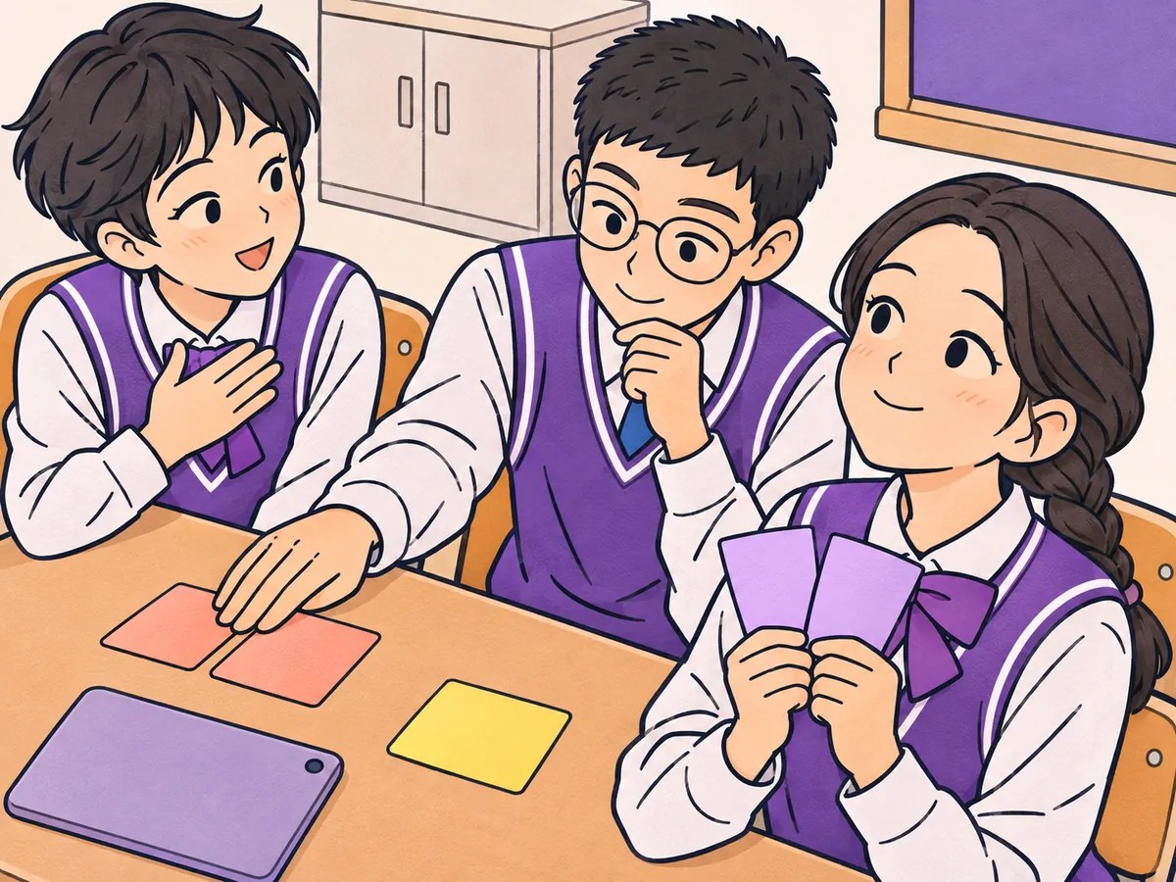
중3 · 자기 · 감정 조절 전략 계획하여 실천하기
정리
다음 시간
자기 · 행동 조절하기 · [9사회정서01-03]
부정적 행동을 조절하기 위한 전략 계획하여 실천하기
후회하는 행동을 반복하지 않으려면 무엇이 필요할까?
14 / 15

Slide 15
감정을 없애는 게 아니라, 꺼내 쓸 도구를 하나씩 늘려 가는 거예요.
오늘 수업에 함께해 주어 고마워요
Lev Lab 레브랩 · www.levlab.co.kr

